Slide 1
객체지향 모델링
로봇프로그래밍을 통한 객체지향 설계 모델링
신휘정 20173116
송민광 20153308
김현직 20153240
안지영 20163331
객체지향 모델링

Slide 2
목차
2
▣ 프로젝트 개요 및 목적
▣ 프로젝트 설명
▣ 프로젝트 결과
▣ 기대성과
객체지향 모델링

Slide 3
프로젝트 개요 및 목적
3
▣ 주어진 문제 해결을 통해 로봇의 자율주행과 길 찾기를 통한
문제 해결능력 향상
▣ UML 다이어그램을 이용하여 문제를 객체지향적으로 분석, 설계
▣ 정적 모델링을 위한 클래스 다이어그램을 활용하여 프로젝트 개발
◈ 터틀봇용 프로그램 개발
☞ 과제를 해결함으로 위의 목적 달성
객체지향 모델링

Slide 4
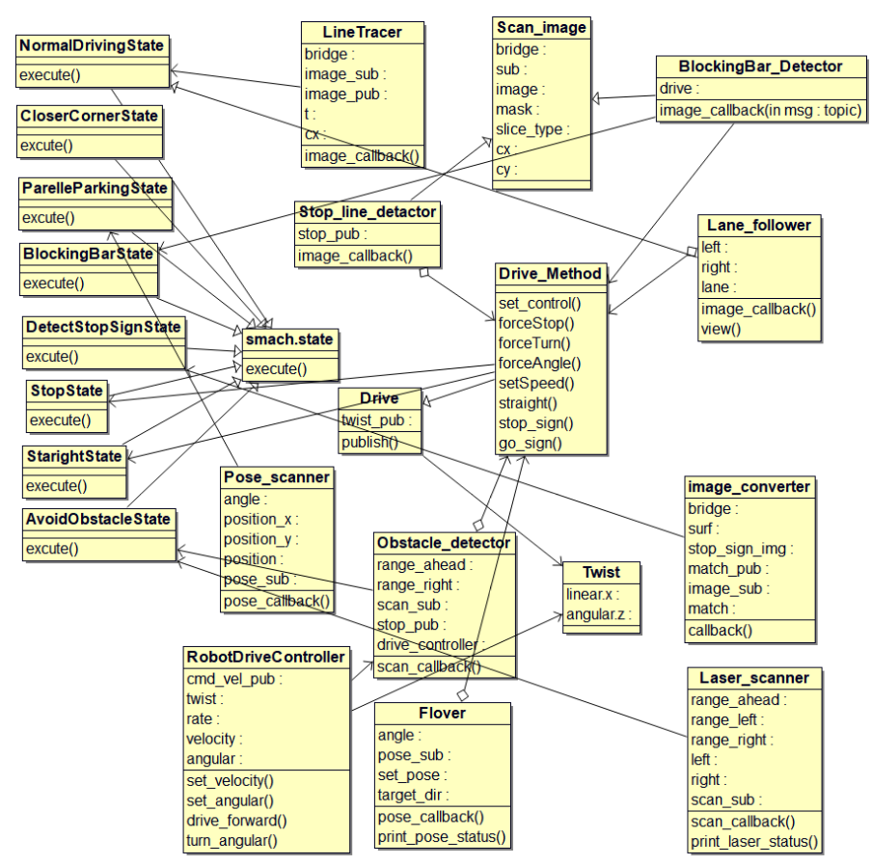
프로젝트 설명 주행시험장 전체 UML
4
객체지향 모델링

Slide 5
프로젝트 설명 – 주행시험장
5
▣ 주어진 운전 주행장의 조건에 따라 자율 주행을 하는 터틀봇을 구현
◈ 차단바 인식
◈ 차선 주행
◈ T자 주차
◈ 장애물 인식
객체지향 모델링

Slide 6
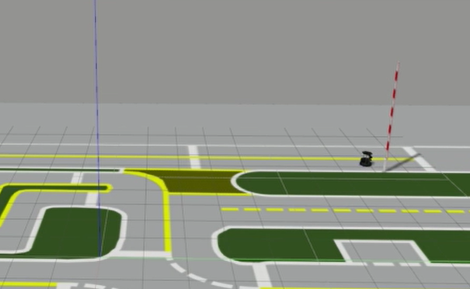
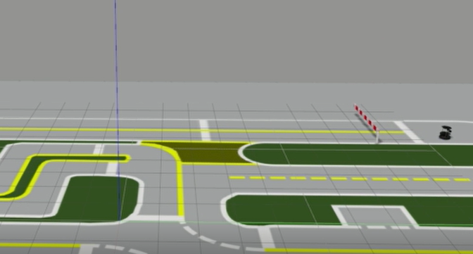
프로젝트 설명 – 주행시험장
6
▣ 차단바 인식
객체지향 모델링

Slide 7
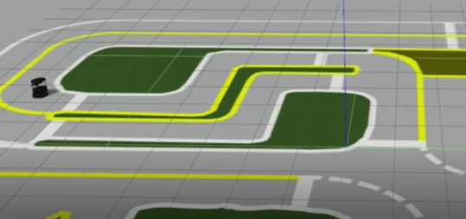
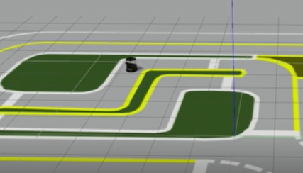
프로젝트 설명 – 주행시험장
7
▣ 차선 주행
객체지향 모델링

Slide 8
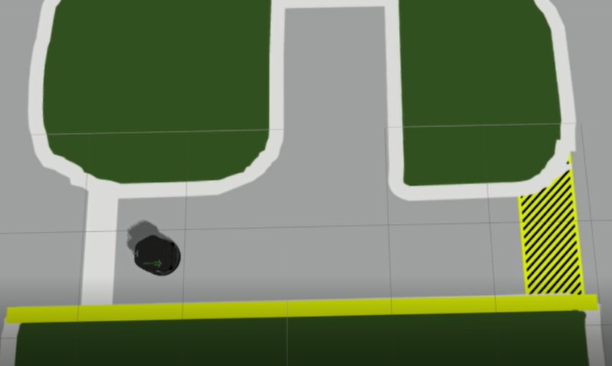
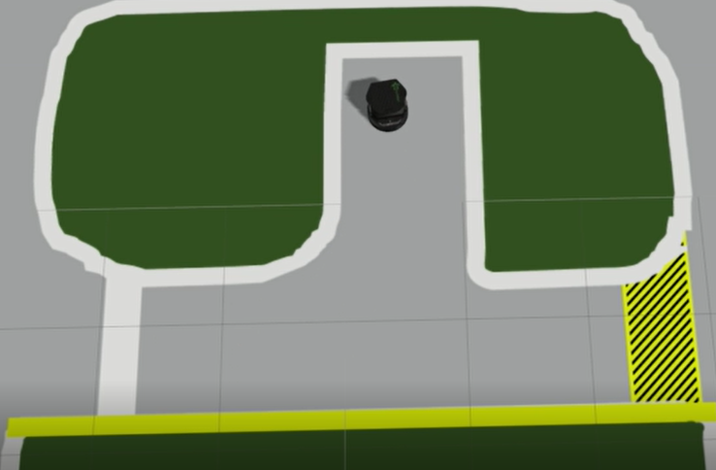
프로젝트 설명 – 주행시험장
8
▣ T자 주차
객체지향 모델링

Slide 9
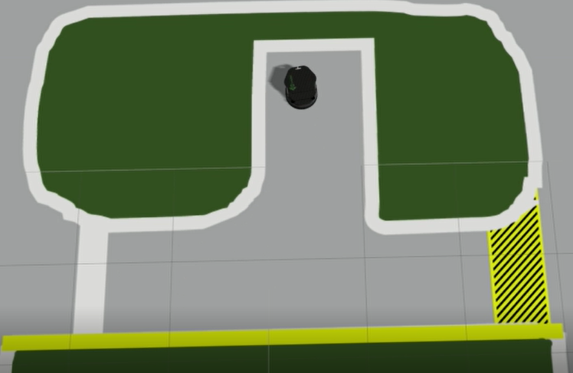
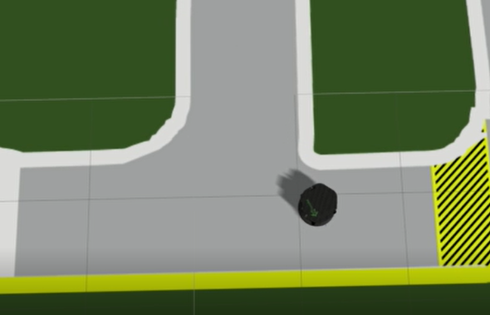
프로젝트 설명 – 주행시험장
9
▣ T자 주차
객체지향 모델링

Slide 10
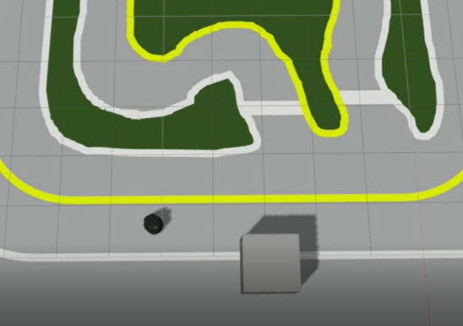
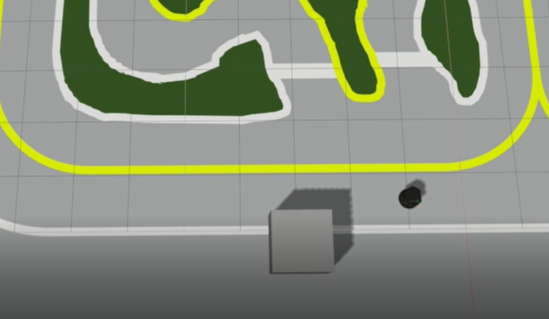
프로젝트 설명 – 주행시험장
10
▣ 장애물 인식
객체지향 모델링

Slide 11
프로젝트 결과 – 주행시험장
11
카메라 응용 기능 완료
차단바 인식 기능 완료
거리 정보 파악 기능 완료
차선 인식 및 검출 기능 완료
주차 장애물 인식 기능 완료
표지판 인식 기능 완료
객체지향 모델링

Slide 12
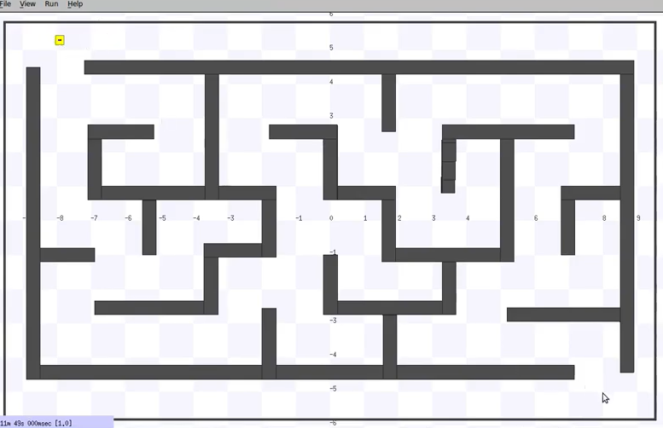
프로젝트 설명 – 미로 찾기
12
▣ 미로의 벽에 부딪히지 않고 미로를 탈출한 뒤, 최단거리로 진입지점으로 되돌아가는 터틀봇을 구현
객체지향 모델링

Slide 13
프로젝트 결과 – 미로 찾기
13
벽과의 거리 인식 기능 완료
로봇 좌표 파악 기능 완료
저장해놓은 좌표간의 이동 가능 완료
미로 탈출 기능 완료
최단거리 주행 기능 완료
통로 확인 기능 완료
객체지향 모델링

Slide 14
기대 성과
14
▣ 주어진 문제들을 해결함으로써 객체지향적으로 분석,
설계할 수 있는 능력 향상
▣ 정적 모델링을 위한 클래스 다이어그램을 활용, 형상관리를 통해 높은 생산성 도출
프로젝트 배경

Slide 15
감사합니다 Q&A
15

